Slide 1
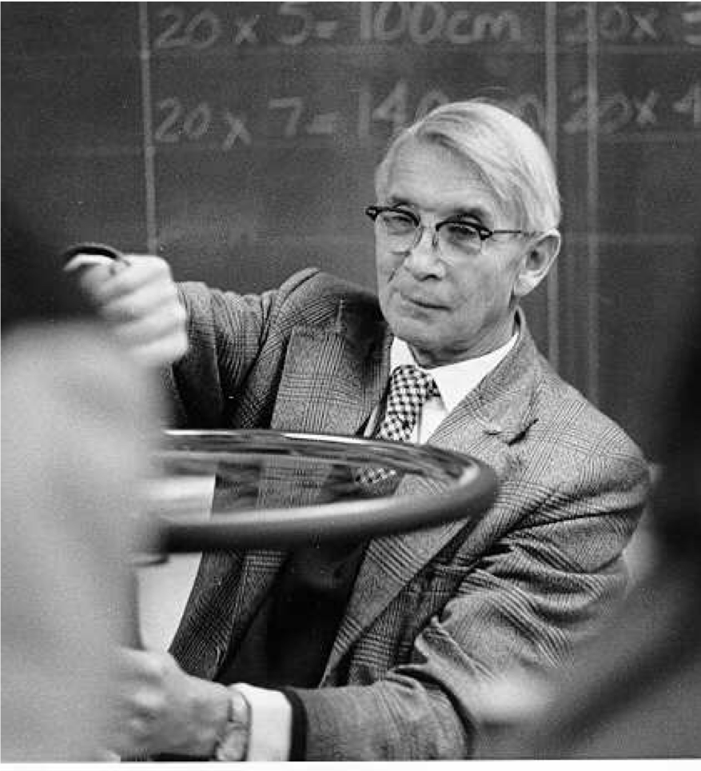
Ising model
——15物韶尹衡闯

Slide 2
Why Ising model

Slide 3
Why Ising model
1. Ising模型高度抽象，人们可以很容易地将它应用到其他领域之中。例如，人们将每个小磁针比喻为某个村落中的村民，而将小磁针上、下的两种状态比喻成个体所具备的两种政治观点（例如对A,B两个不同候选人的选举），相邻小磁针之间的相互作用比喻成村民之间观点的影响。环境的温度比喻成每个村民对自己意见不坚持的程度。这样，整个Ising模型就可以建模该村落中不同政治见解的动态演化（即观点动力学opinion dynamics）。

Slide 4
Why Ising model
2.在社会科学中，人们已经将Ising模型应用于股票市场、种族隔离、政治选择等不同的问题。另一方面，如果将小磁针比喻成神经元细胞，向上向下的状态比喻成神经元的激活与抑制，小磁针的相互作用比喻成神经元之间的信号传导，那么，Ising模型的变种还可以用来建模神经网络系统，从而搭建可适应环境、不断学习的机器（Hopfield网络或Boltzmann机）。

Slide 5
Why Ising model
3. 统计物理学中，物质相变方面的研究是一个重要的领域，物质经过相变，要出现新的结构和物性，而得到物质的相变过程是非常重要且意义深远的，伊辛模型就是试图去解决这些问题的一个重要模型。

Slide 6
Why Ising model
4.统计物理学通过对配分函数求导得系统的热力学函数，从而确定系统的全部平衡性质。但是在相变点某些热力学量会发生突变或者出现无穷尖峰，那么从单一的配分函数表达式能否同时描述各种相和相的转变呢？

Slide 7
What is Ising model

Slide 8
What is Ising model
[1]

Slide 9
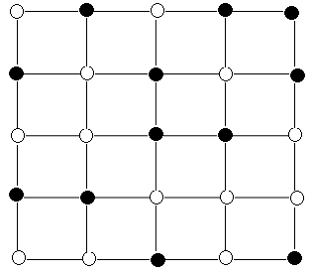
What is Ising model
其中空心圆点代表自旋向上，实心圆点代表自旋向下。
一个正方格子，每个格点代表一个自旋（向上(+1)或向下(-1)），仅与周围上下左右最近邻的四个自旋有相互作用，这就是，一个简单的正方二维伊辛模型。在求解一些物理量或者解决一些问题时，就以这个模型为基础，根据需要确定格子大小，初始自旋指向，然后以仅考虑最近邻相互作用为基础，根据需要，设定条件，处理问题。这就是最基本的思想。
[2]

Slide 10
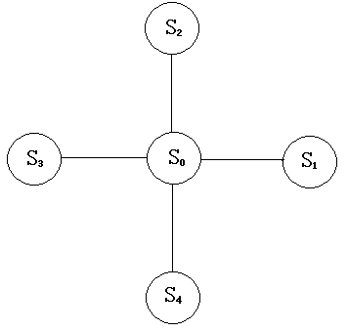
How to solve Ising model in 2-D Ferromagnetism
[4]

Slide 11
How to solve Ising model in 2-D Ferromagnetism
在给定的温度T下，伊辛模型系统从初始状态开始，在Metropolis准则和MCMC方法二者的条件下，经过一定时间，最终达到相应温度下的平衡态，进而可以根据进行相应物理量的数值模拟。这就是计算理论的基本思想
[5]

Slide 12
How to solve Ising model in 2-D Ferromagnetism
模拟过程主要分三个部分，第一部分为设定初始状态,如温度T，耦合常数J，各格点的自旋状态（可以随机，随机更接近实际情况），以及格子线度N等数据；第二部分为模拟过程，随机选定的某个自旋状态，在Metropolis准则和MCMC方法的判断下，确定是否改变现有状态；第三部分为循环过程，即重复第二部分的内容，得到足够多的数据，求解磁化强度的平均值，分析哈密顿量的变化。重复以上三部分内容，即可得到不同初始值下的物理量的值。
[5]

Slide 13
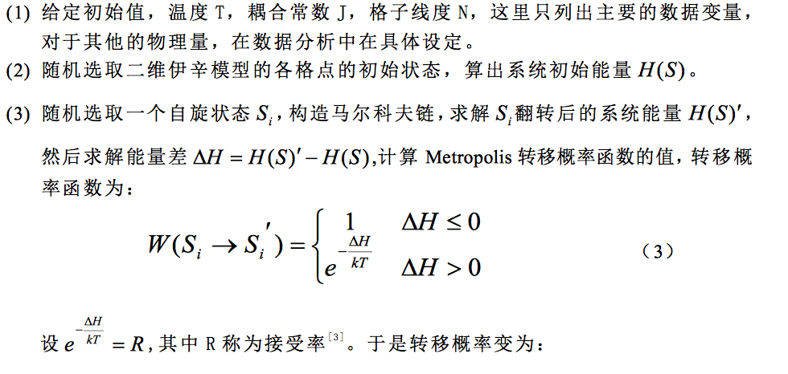
How to solve Ising model in 2-D Ferromagnetism

Slide 14
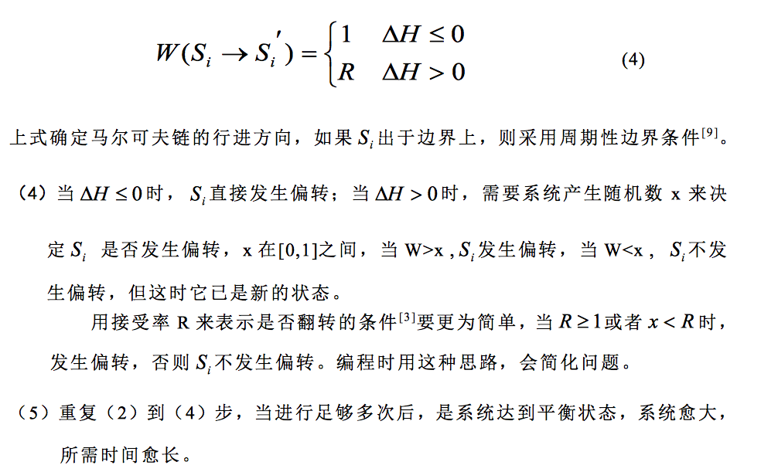
How to solve Ising model

Slide 15
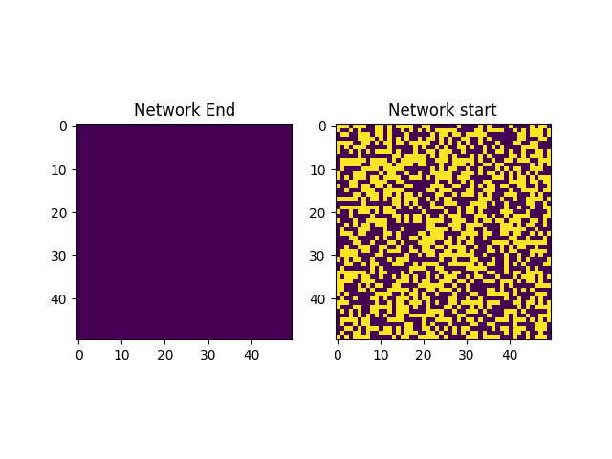
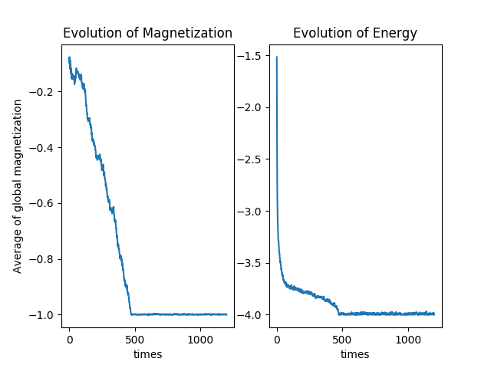
RESULT

Slide 16
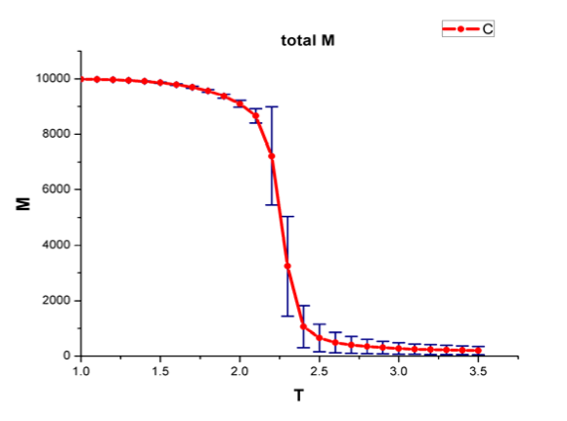
RESULT
低温下的不需要外接作用的磁化就称之为自发 磁化。顺磁-铁磁转变的温度就为临界温度。这这样的磁化下，其实总自旋是有 正负之分的，分别为自旋向上和自旋向下，在本程序中统计时我们取的是绝对值， 强制认为向上和向下是空间对称的。其实上，这种向上向下的区分产生是一种 自发的对称性破缺。
铁磁——>顺磁

Slide 17
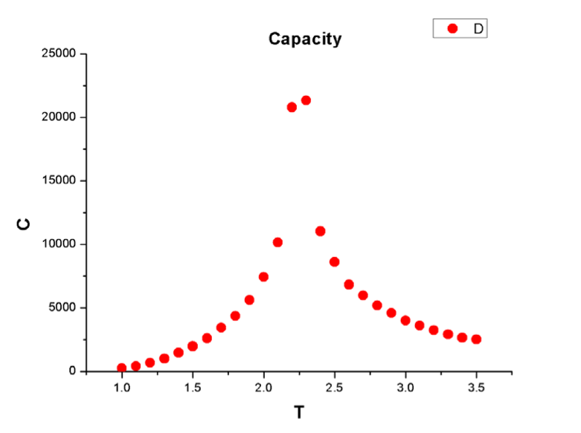
RESULT
二级相变正是存在这样的对称性破缺。我 们也知道，对于二级相变，在相变点，两相的化学势和化学势的一级偏微商全部 相等，但化学势的二级偏微商不相等，这样我们的定压热容量就会在相变点存在 一个发散的行为，如图所示：

